Slide 1
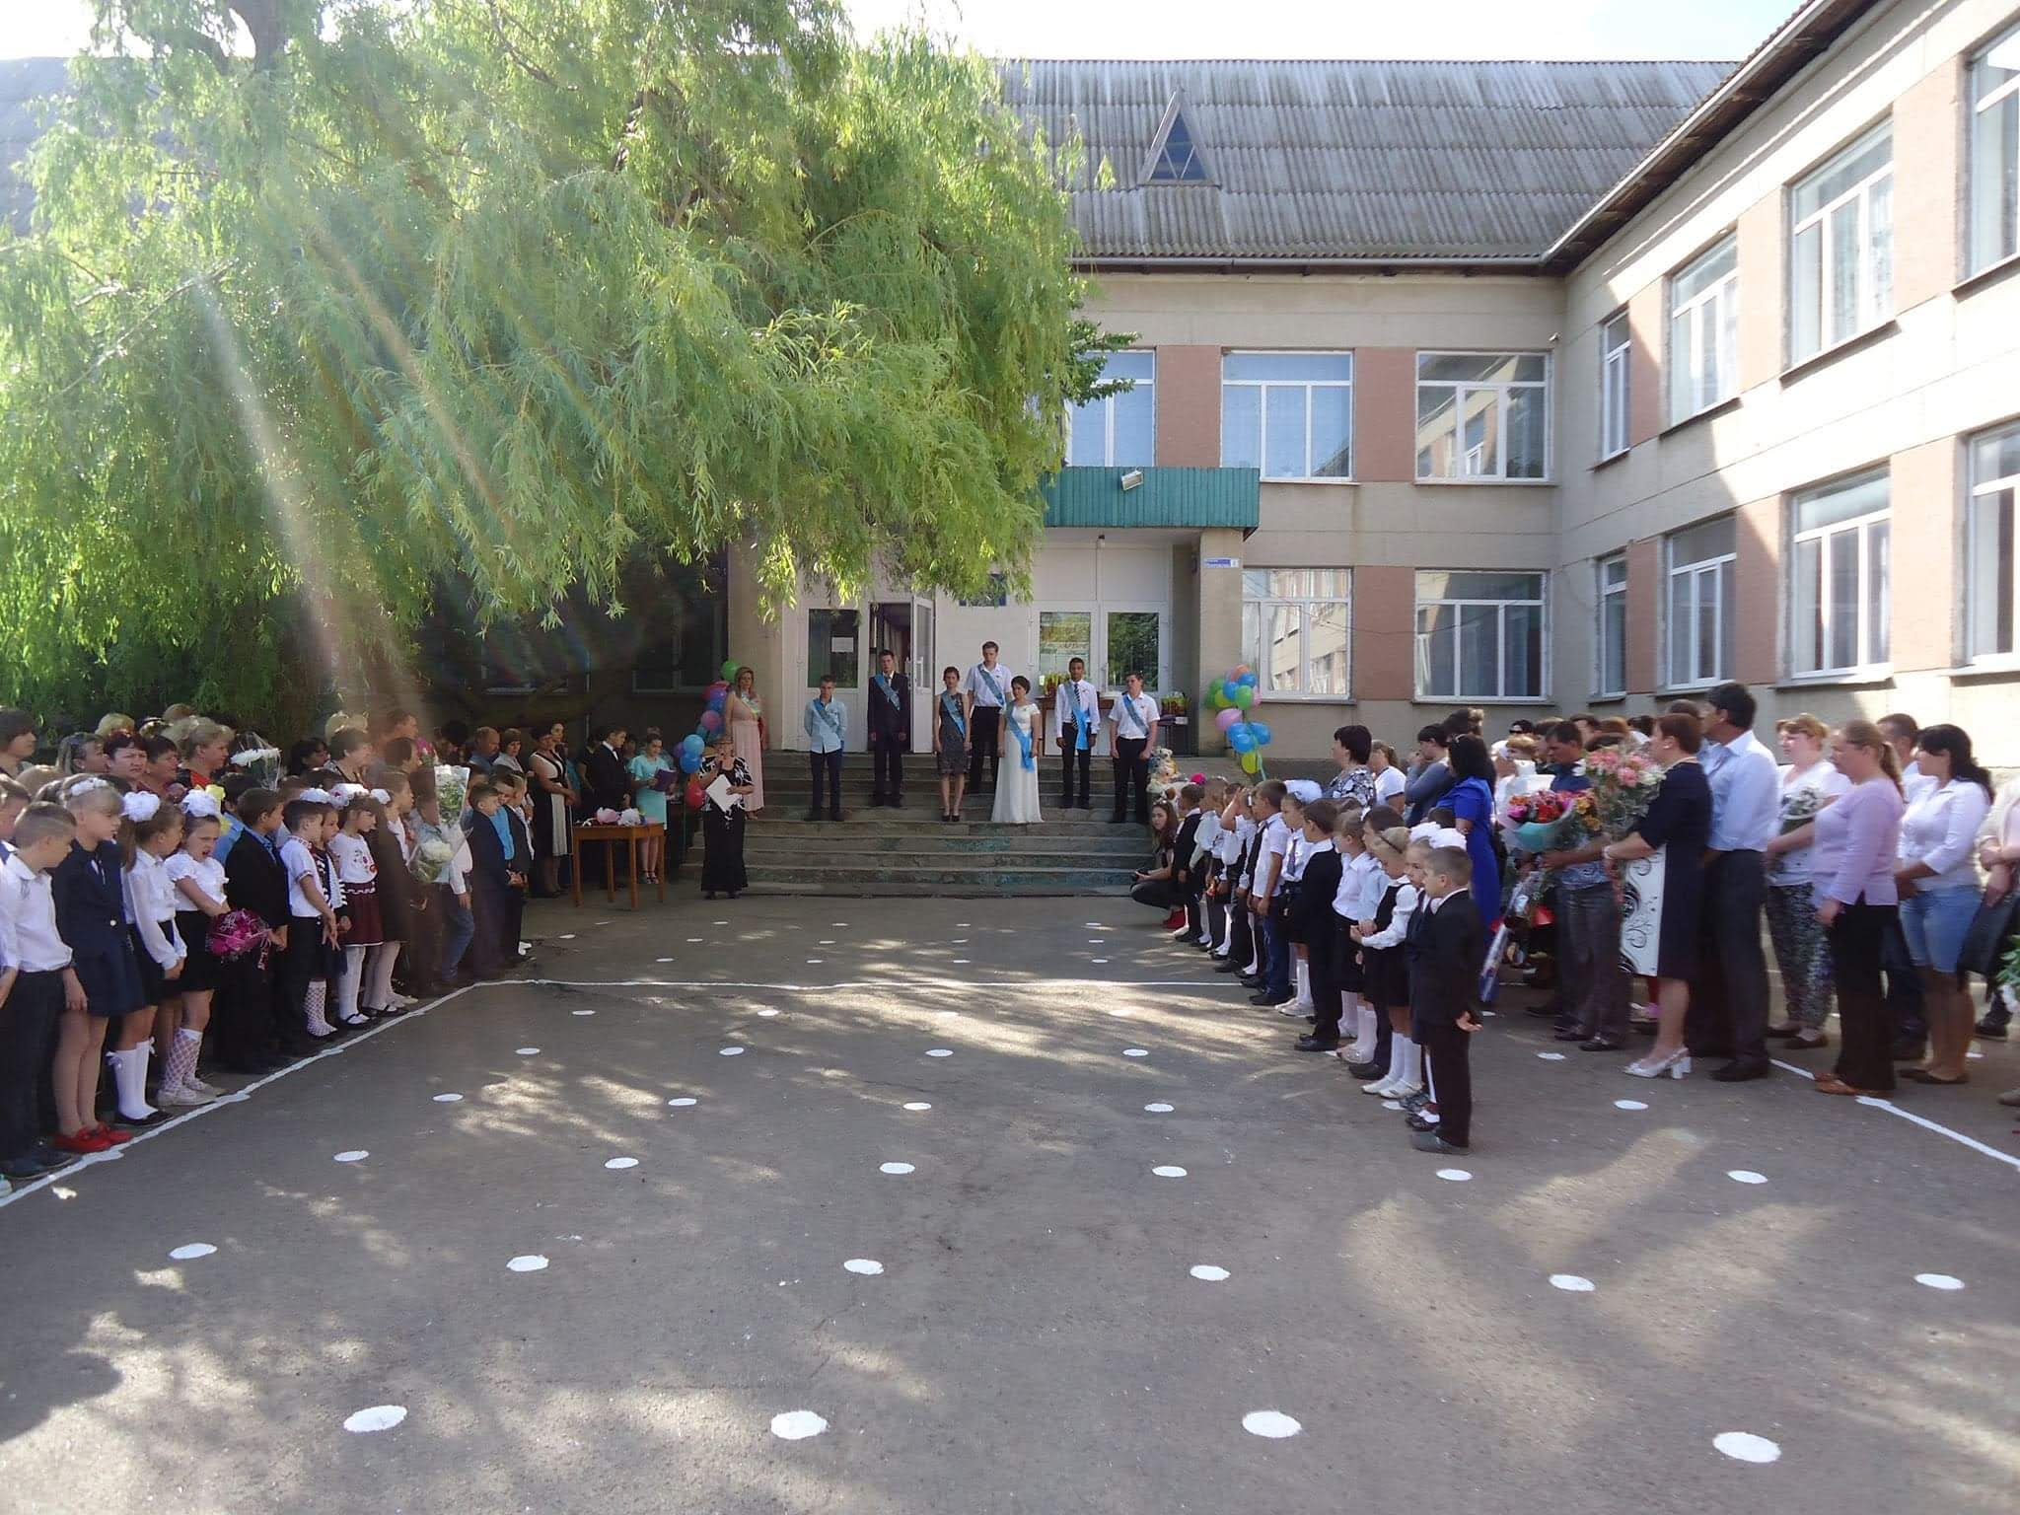
Виконала студентка 1 курсу
Фізико-математичного факультету (група М11)
Чулкова Анна
Презентація з теми : «Моя школа»
Маринівська ЗЗСО (І-ІІІ) ступенів
1
Notes:
1

Slide 2
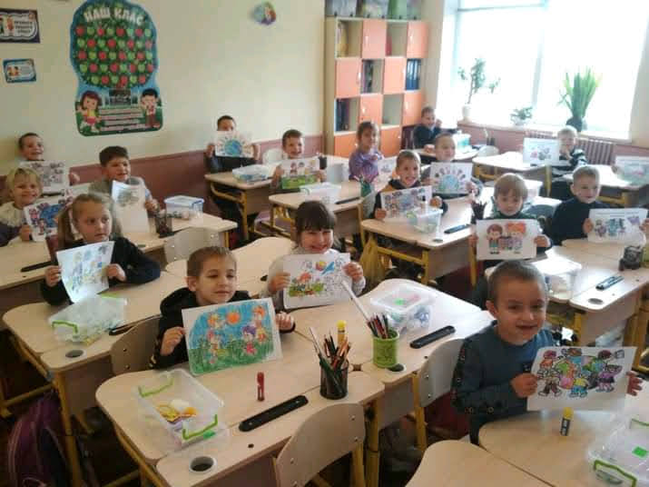
“ Школа - це тонкий і чутливий музичний інструмент, який творить мелодію людської гармонії, що впливає на думку кожного вихованця, але творить лише тоді, коли цей інструмент добре настроєний ”
В.О. Сухомлинський
2

Slide 3
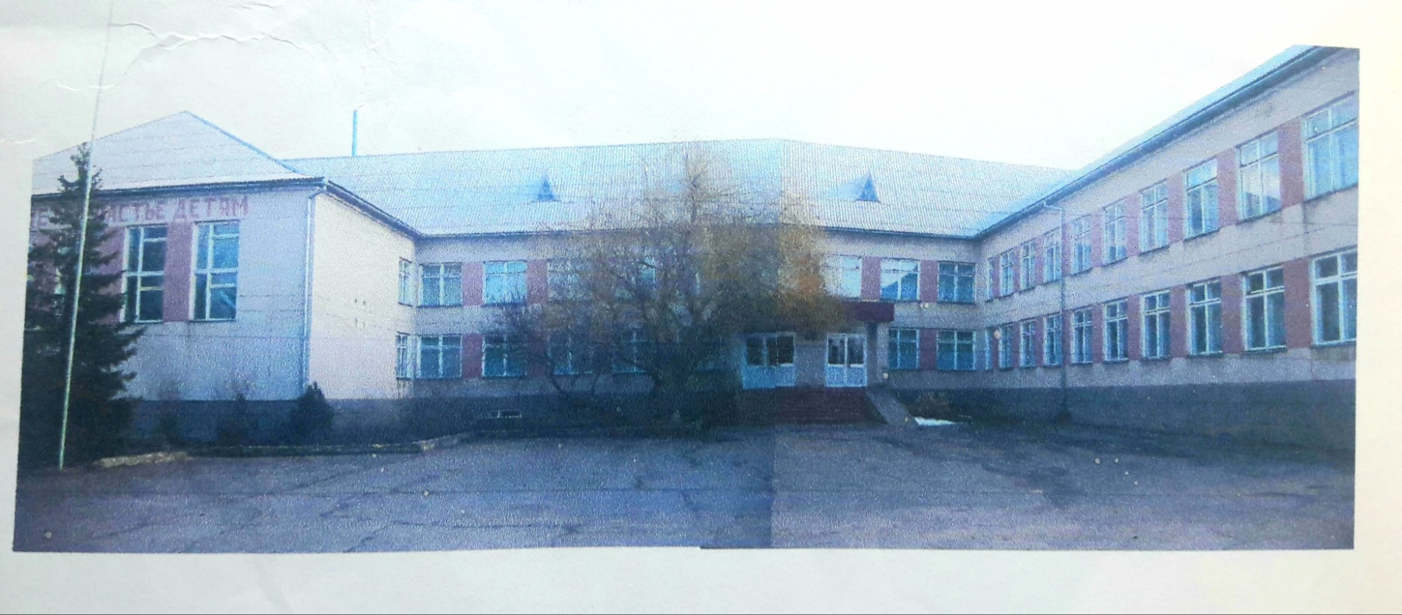
Історія створення школи
На заміну старій школі в 1989 році серед поля почалося будівництво нової школи .
8 травня 1991 року Маринівська загальноосвітя середня школа вперше відкрила свої двері. Це був найрадісніший день у житті дітей з декількох сіл.
3
Notes:
3

Slide 4
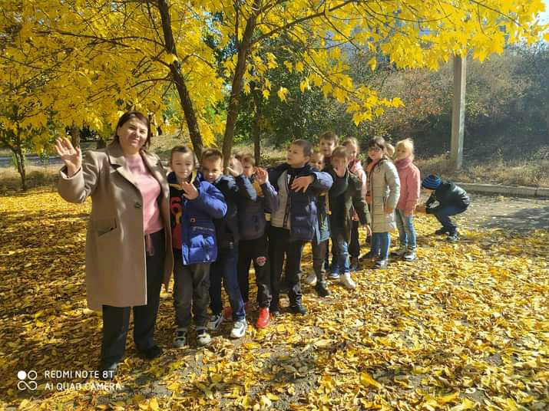
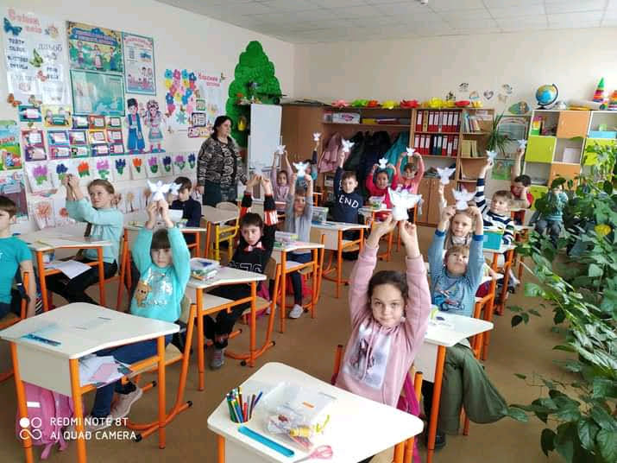
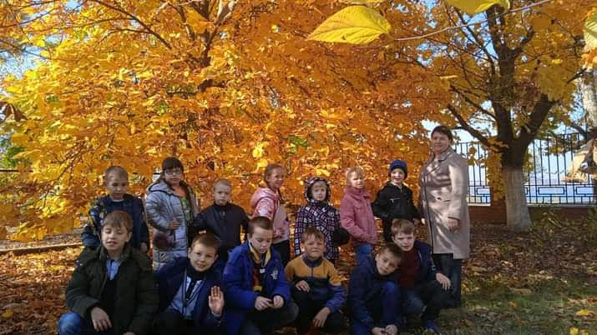
Школа для учнів:
це місце, де можна дізнатися та навчитися багато чого новому
місце, де можна отримати другу родину, та знайти нових друзів
місце , де вчителі завжди допоможуть і зрозуміють
4

Slide 5
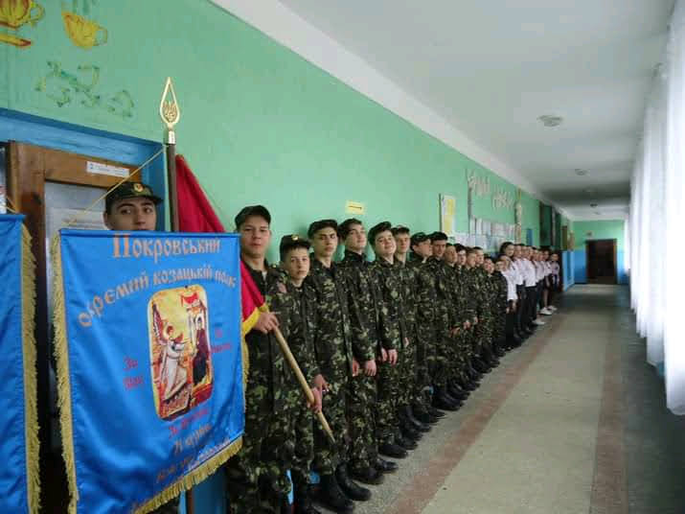
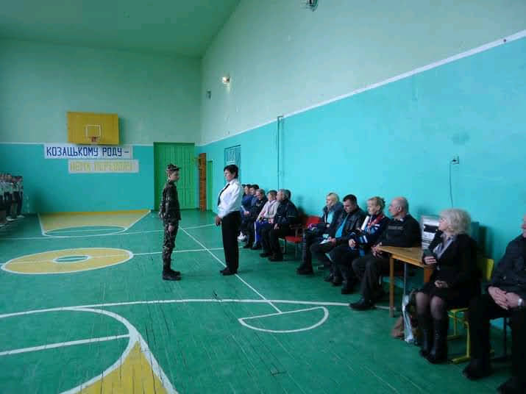
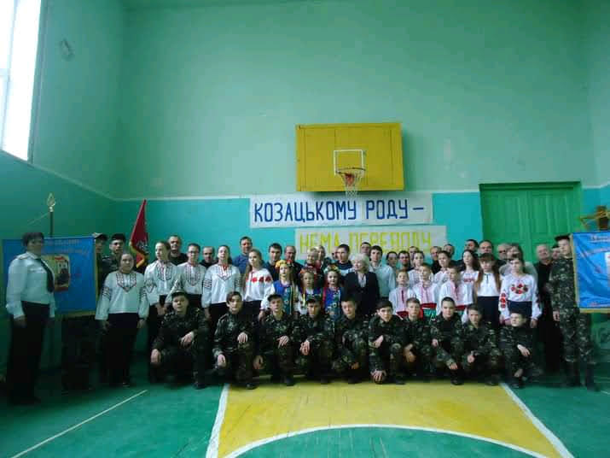
Приймання в козачата
5

Slide 6
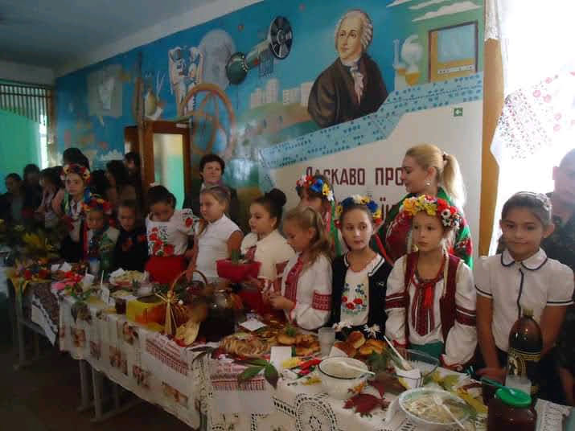
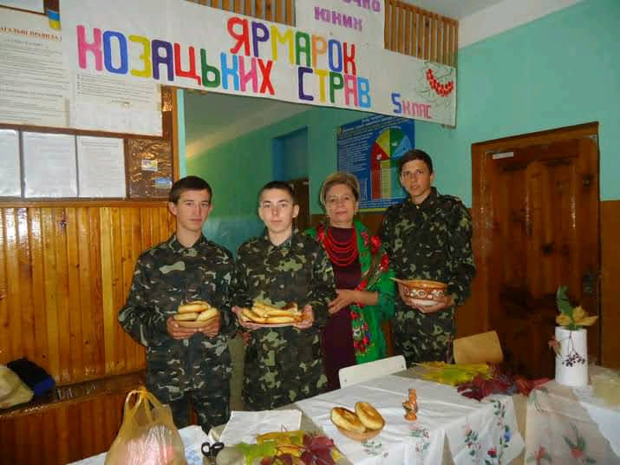
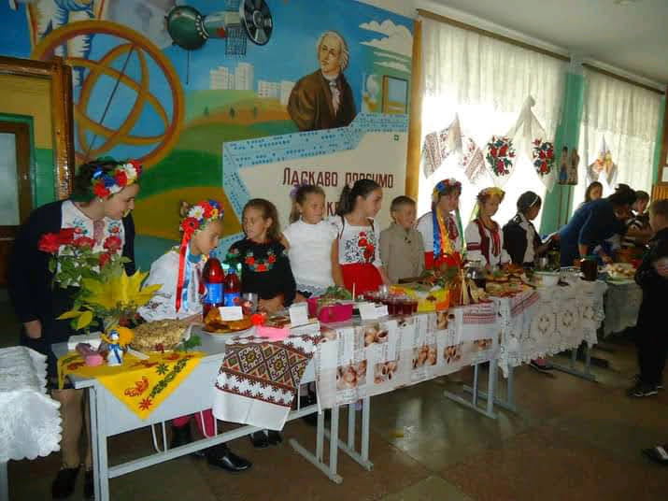
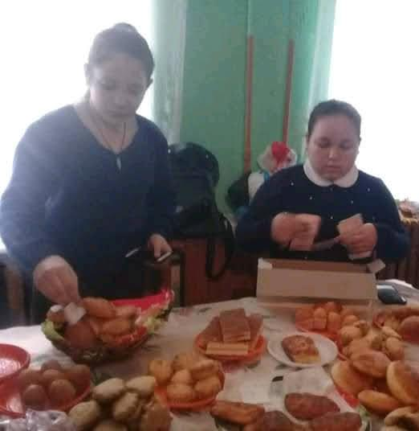
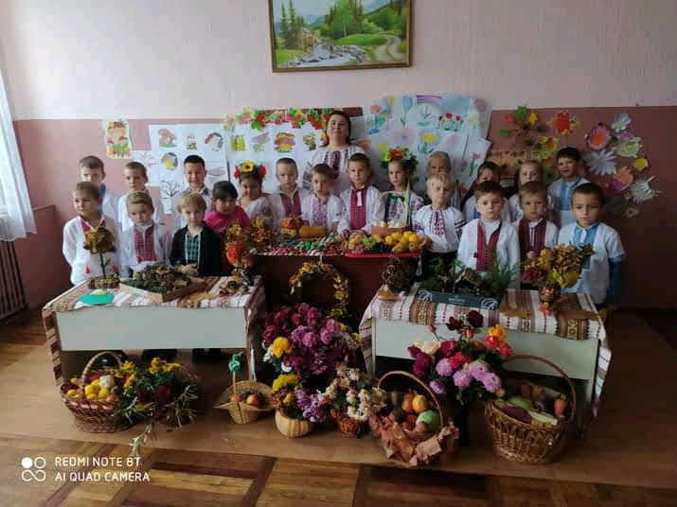
Осінні ярмарки
6

Slide 7
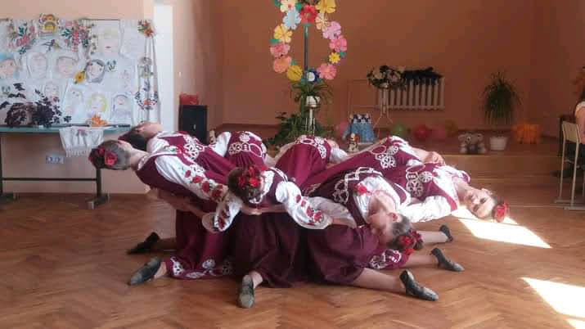
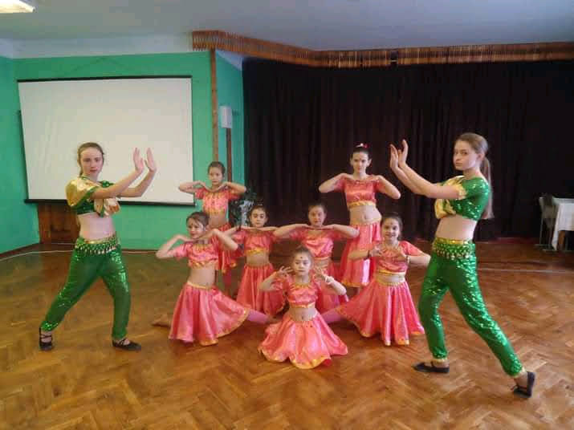
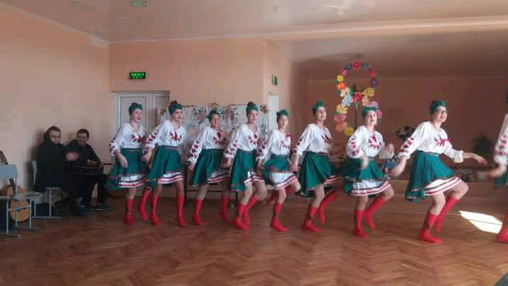
Танцювальний гурток “Берізка”
7

Slide 8
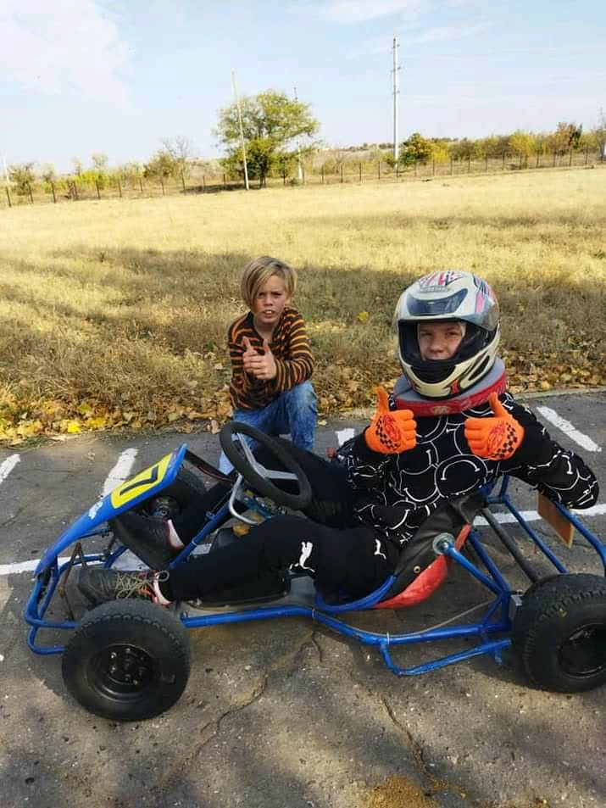
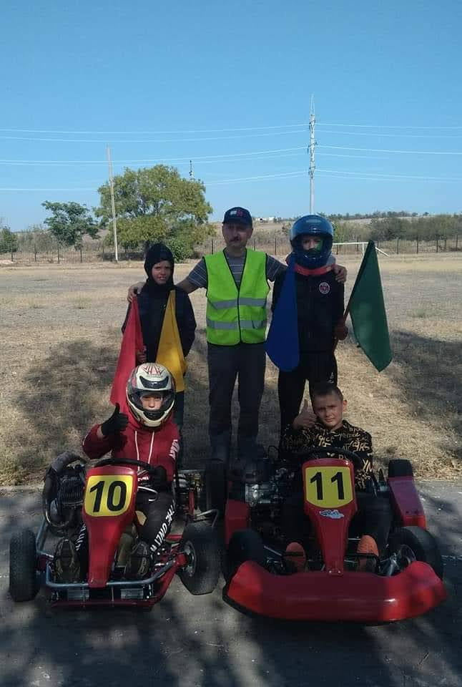
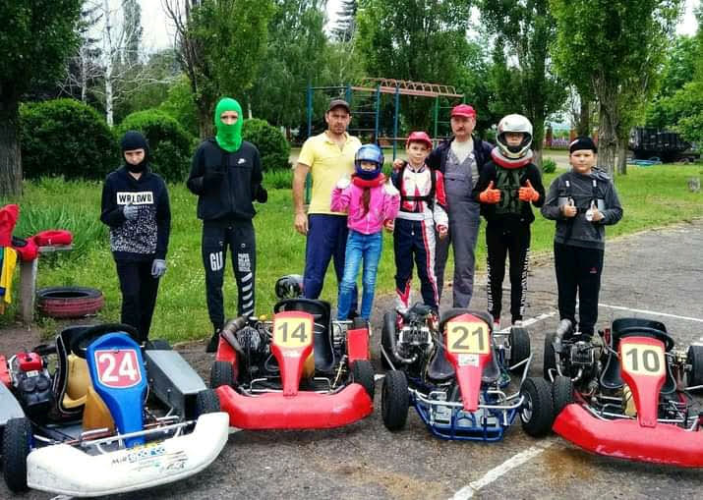
Картинг
8

Slide 9
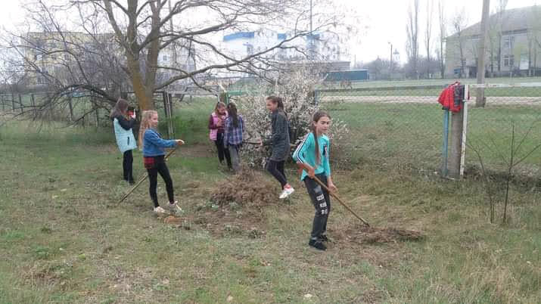
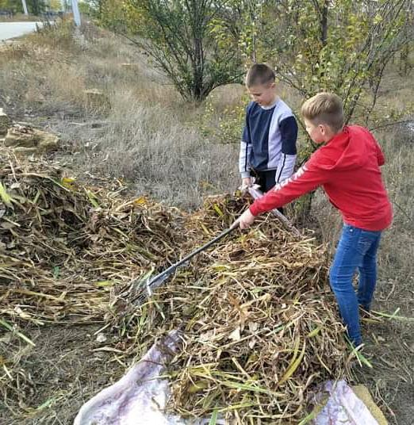
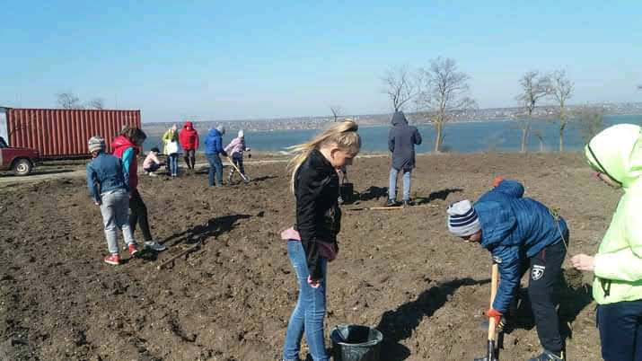
Праця на свіжому повітрі
9

Slide 10
Відео :”Моменти життя мого класу”
https://youtu.be/xi4iifIiWas
https://youtu.be/xi4iifIiWas
10

